Slide 1



Università degli Studi di Napoli “Federico II”
Tesi di Laurea Magistrale in Fisica
Ottimizzazione della selezione di muoni provenienti dal decadimento dei mesoni J/ψ prodotti in collisioni pp nell'esperimento Atlas
Relatori:
Prof.ssa Maria Grazia Alviggi
Dott. Francesco Conventi
Dott. Giuseppe Iacobucci
Candidato:
Attilio Picazio
Matr. 358/80

Slide 2
Sommario
Apparato sperimentale:
  LHC
  L’esperimento ATLAS
  Il modello di calcolo di ATLAS – Grid
Ricostruzione dei muoni in ATLAS
Analisi ed implementazione di una procedura di selezione:
  Contaminazione dei muoni da decadimento di π± e k±
  Studio delle osservabili discriminanti
  Individuazione dei tagli “rettangolari”
Effetto della selezione sui dati:
  Dimuoni
  Muoni singoli
Conclusioni e Prospettive

Slide 3
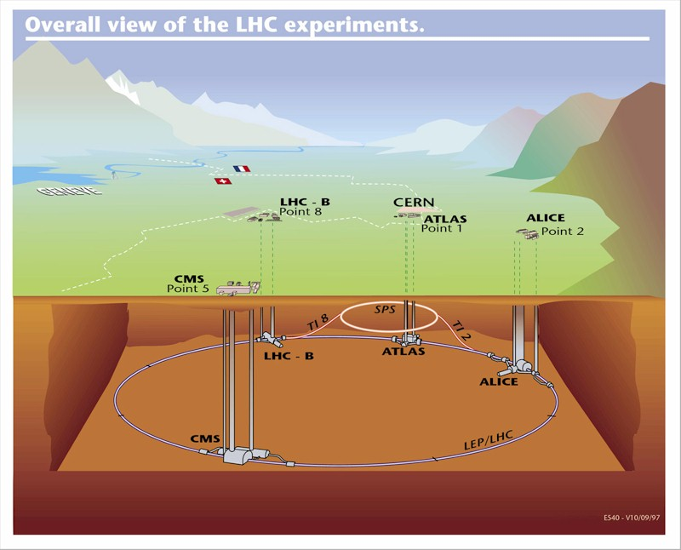
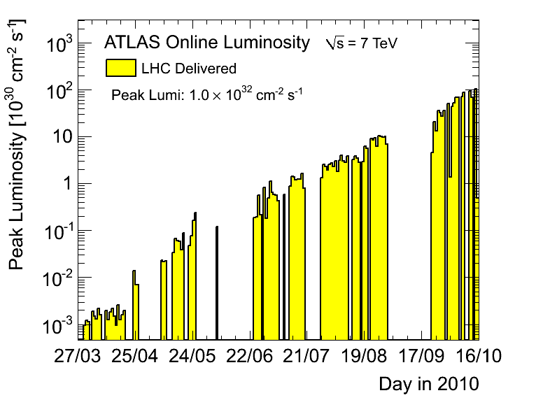
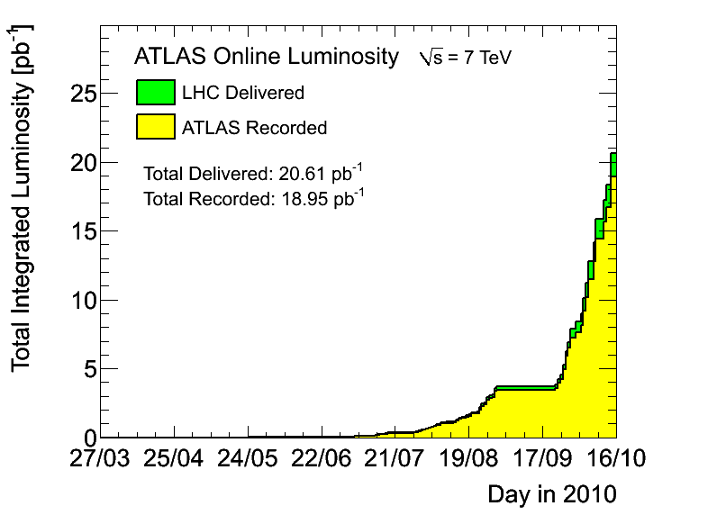
Il Large Hadron Collider
Parametri di progetto
Circonferenza ->27 km
Energia nel centro di massa -> 14 TeV
Luminosità istantanea -> 10³⁴cm⁻²s⁻¹
Il 30 marzo 2010 ha avuto inizio la presa dati con energia nel centro di massa di 7 TeV
La Luminosità istantanea (L) è stata portata al valore di picco di 10³²cm⁻²s⁻¹
(Obiettivo del 2010)
3

Slide 4
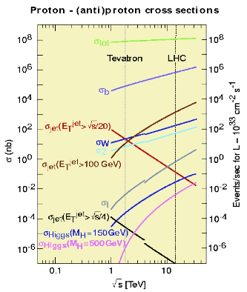
Il Programma di Fisica di ATLAS
Principali argomenti di Fisica delle alte energie che costituiscono il programma di ricerca della collaborazione ATLAS sono:
Ricerca del bosone di Higgs
Fisica dei mesoni B
Fisica del bosone W± e del quark Top
Teorie oltre il Modello Standard
σ_{pp}=100 mb

Slide 5
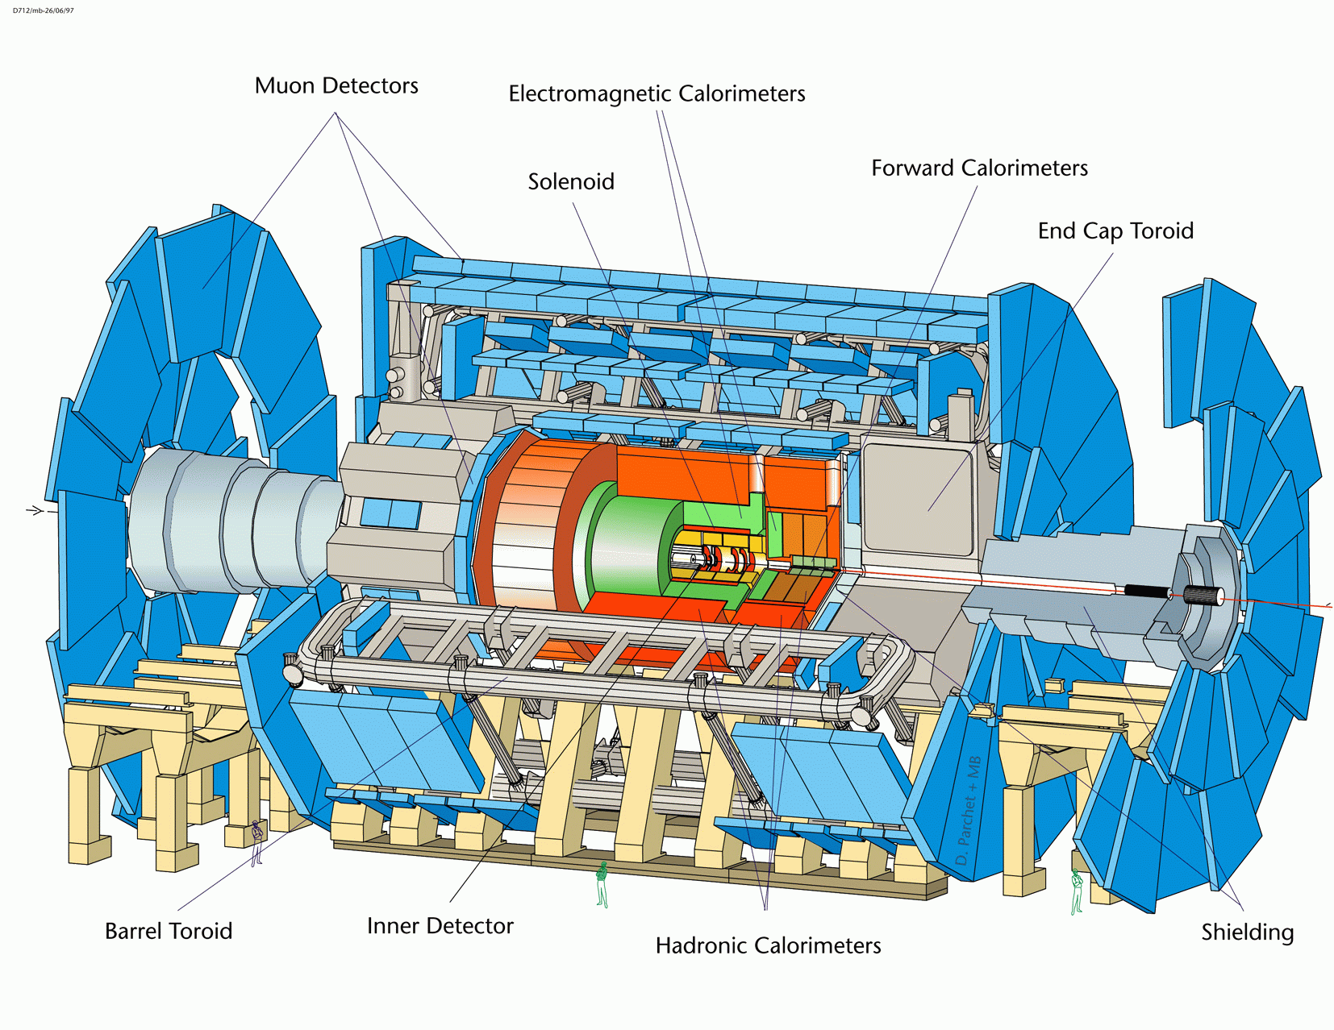
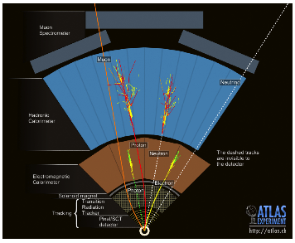
L’apparato sperimentale ATLAS - Generalità
Il rivelatore di ATLAS (A Toroidal LHC ApparatuS) è caratterizzato dalla presenza di un grande sistema magnetico che produce un campo toroidale di 0.5 T nella regione dello spettrometro a muoni
Esperimento “multi purpose” progettato per garantire ottima risoluzione ed identificazione di particelle in un ampio spettro di energia.
Principali apparati:
Rivelatore interno (ID)
Calorimetro Elettromagnetico
Calorimetro Adronico
Spettrometro a muoni (MS)
5

Slide 6
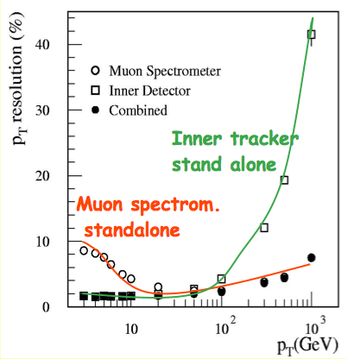
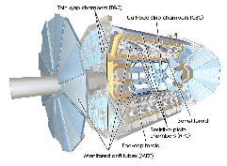
Lo Spettrometro a Muoni
Spettrometro immerso in aria
Campo magnetico toroidale di 0.5 T
Alta risoluzione per la rivelazione di muoni (10 % per p_{T}≈1 TeV)
Ottima gestione di eventi con alta molteplicità

Slide 7
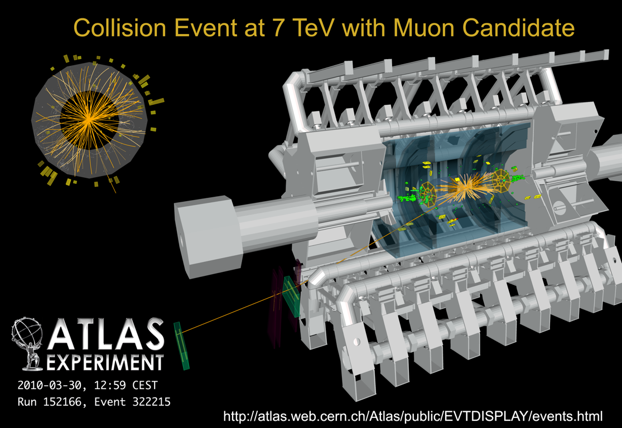

Slide 8
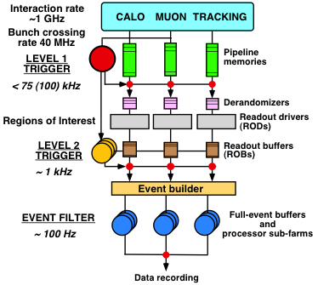
Il Trigger di ATLAS
Con una luminosità istantanea di 10³⁴cm⁻²s⁻¹ il numero di eventi al secondo atteso è:
Ogni evento occupa in memoria circa ≈1.5 MB, ma la massima quantità di dati archiviabile è ≈300 MB/s, quindi solo ≈200 Hz.
Il Trigger riduce da 10⁹ a 10² in un tempo dell’ordine del secondo

Slide 9
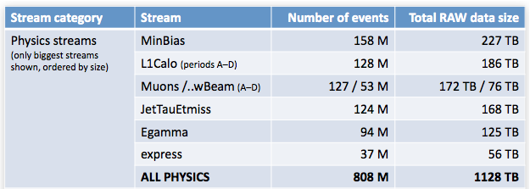
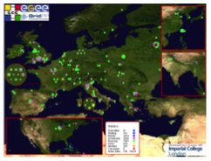
Il Calcolo Distribuito - Grid
Gli esperimenti di LHC produrranno in un anno al massimo della luminosità l’1% dell’intero ammontare mondiale di informazioni.
La Grid è una potente infrastruttura computazionale basata sul calcolo condiviso che consente ai ricercatori di produrre analisi su questa enorme mole di dati.
Per portare a termine questo lavoro di tesi sono state impiegate più di 10⁵ CPU
Ammontare di dati raccolti al 18 ottobre 2010

Slide 10




Ricostruzione dei Muoni in ATLAS
In ATLAS sono presenti quattro tipologie di ricostruzione dei muoni
Parametri delle tracce:
p_{T},η(θ),ϕ,d₀,z₀
I muoni MS sono quelli per i quali la ricostruzione usa le sole informazioni dello spettrometro a muoni
I muoni Standalone sono ricostruiti a partire dagli MS ed estrapolando la traccia fino al vertice di interazione nel rivelatore interno
I muoni Combinati sono tracce di alta qualità ricostruite combinando statisticamente una traccia di rivelatore interno ed una traccia allo spettrometro.
I muoni Tagged sono ricostruiti estrapolando una traccia del rivelatore interno fino alla prima stazione di rivelatori dello spettrometro. Sono prevalentemente muoni di basso impulso.

Slide 11
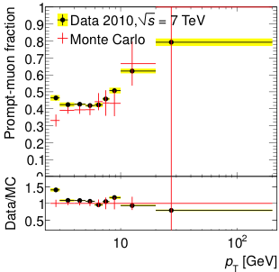
Contaminazione da muoni non-prompt
A basso impulso trasverso (p_{T}) la produzione inclusiva di muoni è dominata dai decadimenti di mesoni leggeri π± e k±
(muoni non-prompt)
È cruciale l’implementazione di metodologie in grado di ottimizzare la selezione di muoni provenienti da processi di fisica interessanti (prompt):
Heavy flavour (J/ψ, Υ, …)
Bosoni W± e Z⁰

Slide 12
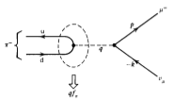
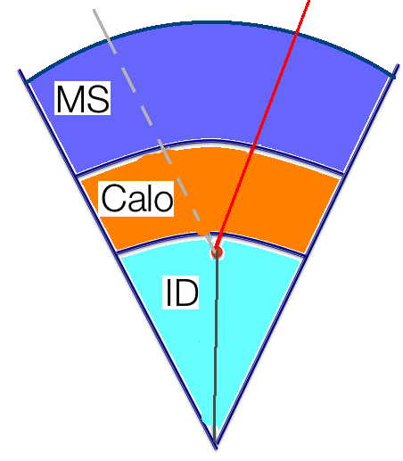
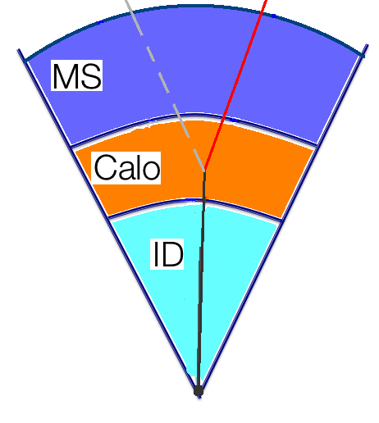
Decadiment0 dei mesoni π± e k±
I mesoni π± e k± hanno vite medie dell’ordine dei 10⁻⁸ s. A causa delle energie a cui sono prodotti, subiscono un forte boost di Lorentz che ne dilata la vita media nel sistema di riferimento del laboratorio.
ν(anti-ν)
μ±
Prima di dare luogo al loro decadimento debole dominante in μ± + ν(anti-ν) percorrono distanze non trascurabili all’interno del rivelatore.
Decadimento nei calorimetri
π±
Muoni non isolati
Fallimento della combinazione
Segnale
Muoni da MC J/ψ
Fondo
Muoni da MC π± forzati a decadere nell’ID

Slide 13
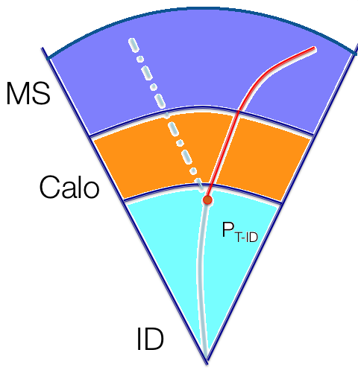
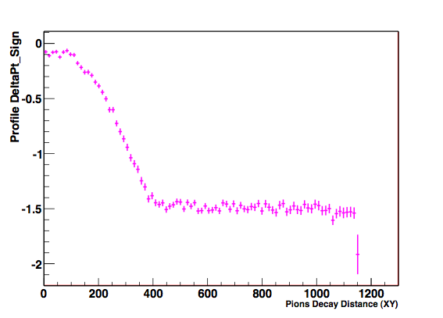

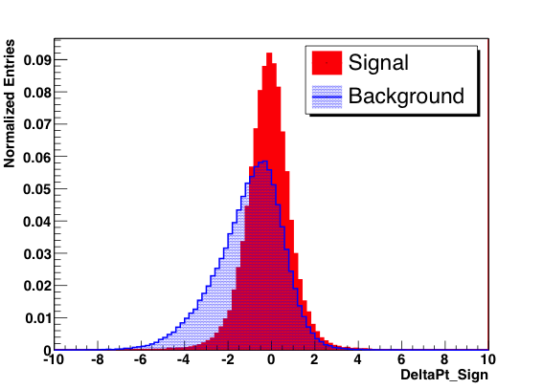
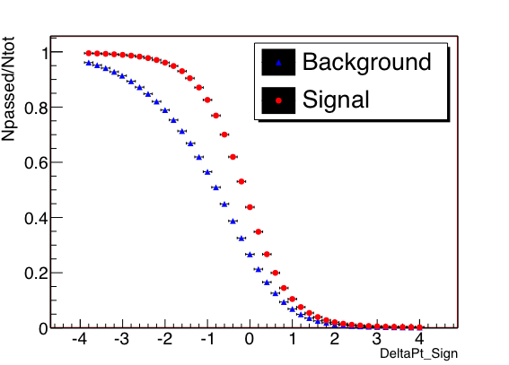
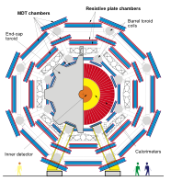
Asimmetria tra P_{T-Standalone} e P_{T-ID}
Le misure dell’impulso trasverso effettuate allo spettrometro e nel rivelatore interno saranno diverse, perché relative a due particelle diverse.
ν(anti-ν)
P_{T-MS}

Slide 14
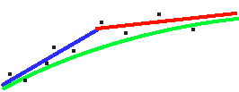
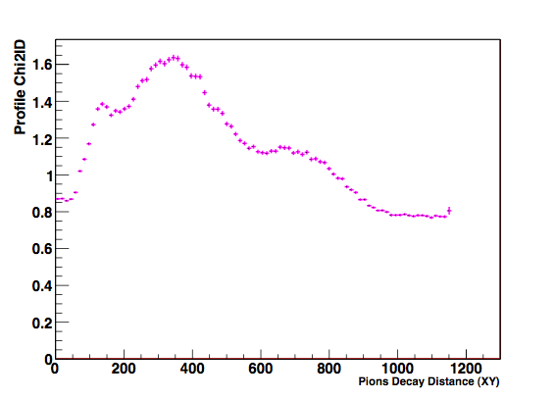
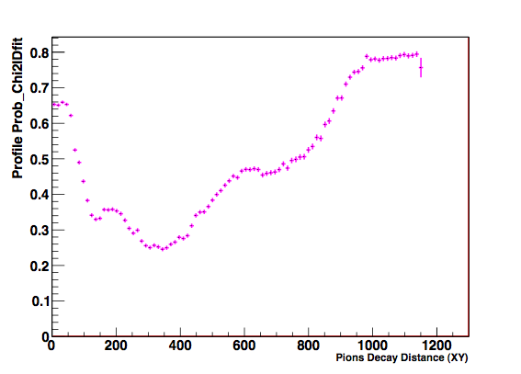
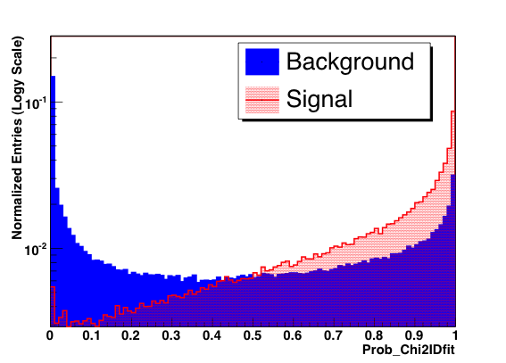
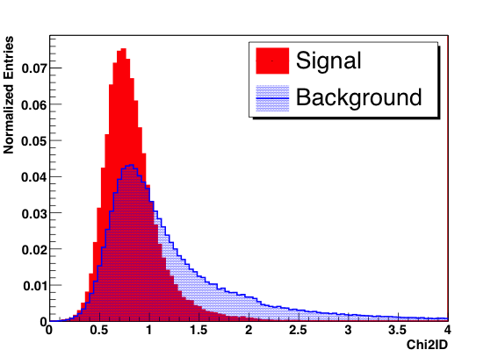
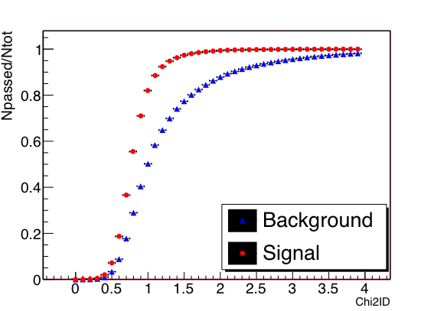
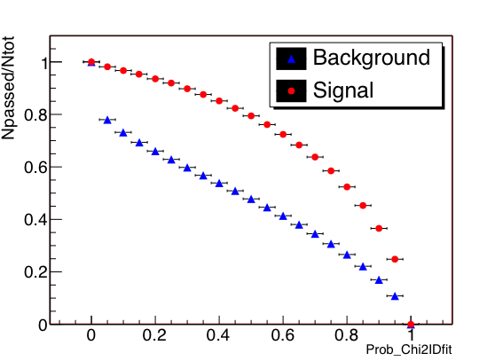
Qualità delle tracce del Rivelatore Interno
La ricostruzione non tiene conto della presenza di “kink” sulla traccia e restituisce una traccia con una peggiore stima dei parametri .
χ²/NDoF del fit della traccia ID
Probabilità di χ² del fit della traccia ID
Effetti dovuti alla struttura dell’ID

Slide 15
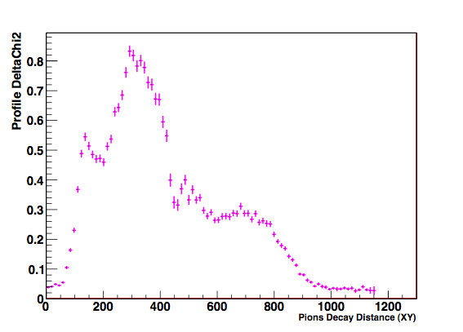
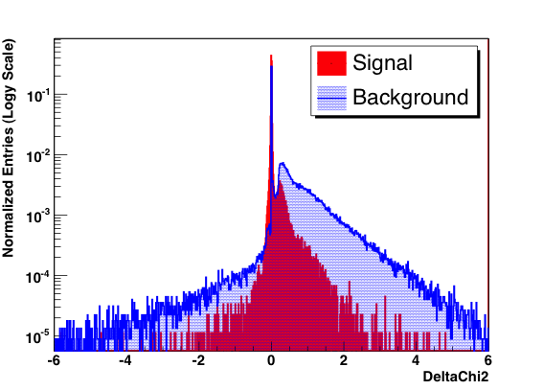

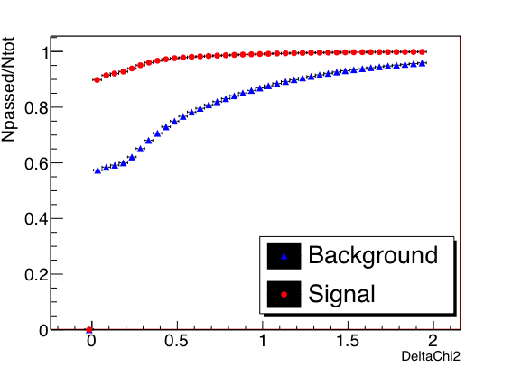
GlobalChi2Fitter – Δχ²
La presenza di un “kink” peggiora il χ²/NDoF della ricostruzione standard con “pulls” elevate.
L’algoritmo GlobalChi2Fitter parte dall’ipotesi che tutte le tracce siano di muone “prompt”. Fittando anche gli “angoli di scattering” tra i vari strati di rivelatore, le “pulls” elevate vengono giustificate dagli effetti del materiale sulla traccia.

Slide 16
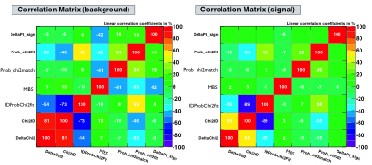
Correlazione tra le variabili discriminanti
Le variabili prodotte a partire da tracce del rivelatore interno risultano le più correlate tra di loro, ma le uniche utilizzabili nel caso di muoni di “basso impulso”
ρ giace nell’intervallo [-1,1]. Per ρ =0 le variabili risultano non correlate.

Slide 17
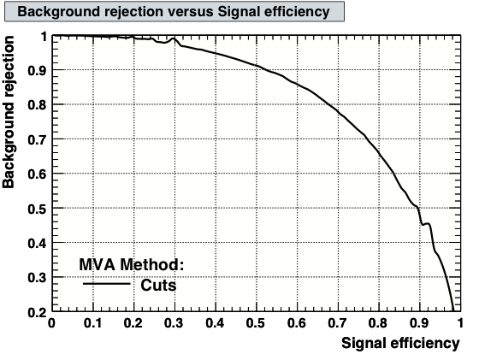
Selezione dei tagli rettangolari con TMVA
Le variabili discriminanti selezionate sono:
ΔPt Significance
Probabilità di χ² del fit ID
χ²/NDoF fit ID
Δχ²
La scelta dei tagli rettangolari è stata effettuata con l’ausilio di tecniche multivarate (TMVA).
Selezione | Efficienza % | Reiezione % | Tagli
Cut3 | 97.8±0.1 | 27.2±0.1 | DeltaChi2<=0.6 -3.5<DeltaPt_Sign 0.01<Prob_Chi2IDFit Chi2ID<=2.2
Cut2 | 90.3±0.1 | 45.4±0.1 | DeltaChi2<=0.6 -2.5<DeltaPt_Sign 0.03<Prob_Chi2IDFit Chi2ID<=1.2
Cut1 | 87.1±0.1 | 50.8±0.1 | DeltaChi2<=0.4 -2.0<DeltaPt_Sign 0.05<Prob_Chi2IDFit Chi2ID<=1.2

Slide 18
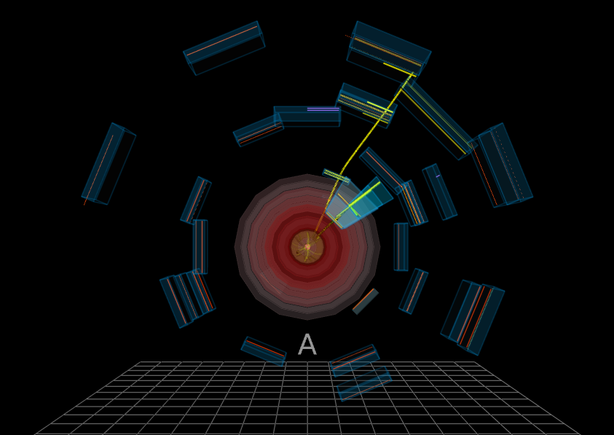
J/ψ -> μ⁺μ⁻
Muone Combinato
Eccesso di produzione di
J/ψ rispetto al modello teorico (Collaborazione CDF al Tevatron)
Muone Tagged

Slide 19
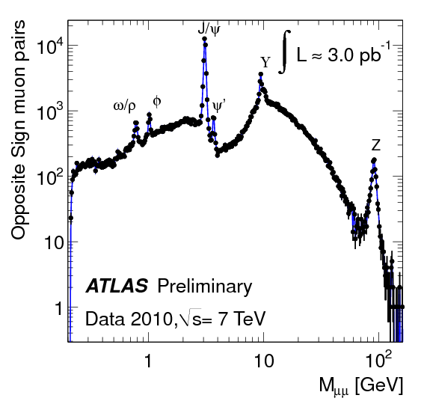
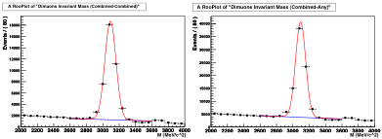
Analisi dei dati
Dati raccolti nel periodo di presa dati che va dal 19 al 29 agosto 2010.
Selezione applicata al campione di “dimuoni”:
Tagli di qualità sulle tracce ID
Almeno una coppia di muoni di carica opposta nell’evento associata allo stesso vertice primario.
ΔR tra i muoni nell’intervallo [0.1;3.0]
η(θ)=-ln(tan(θ/2))
ATLAS Work in progress
ATLAS Work in progress
NoCut-CC
NoCut-CA

Slide 20
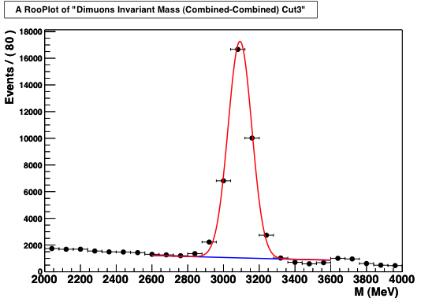
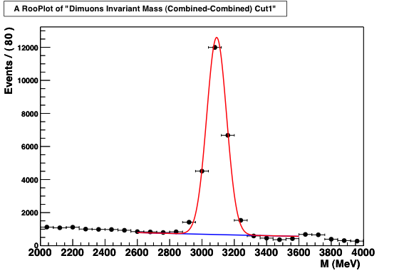
Potere di reiezione dei tagli sui “dimuoni”
ATLAS Work in progress
ATLAS Work in progress
Cut3-CC
Cut1-CC
Tipo | Selezione | M_{J/ψ},GeV/c² | σ_{m},MeV/c² | Eff_{Sig} % | Rej_{Bkg} % | S/B | S/√B
C-C | NoCut | 3.0929±0.0004 | 67.5±0.4 |  |  | 8.4±0.1 | 558±5
 | Cut3 | 3.0923±0.0004 | 66.1±0.4 | 91±1 | 15±1 | 9.2±01 | 558±6
 | Cut1 | 3.0909±0.0005 | 61.2±0.4 | 62±1 | 45±1 | 9.6±0.2 | 472±6
C-A | NoCut | 3.0949±0.0003 | 61.4±0.3 |  |  | 5.31±0.07 | 609±4
 | Cut3 | 3.0944±0.0003 | 60.2±0.3 | 93±1 | 19±1 | 6.10±0.05 | 629±4
 | Cut1 | 3.0938±0.0003 | 56.3±0.3 | 74±1 | 47±1 | 6.75±0.08 | 562±5
Il rapporto segnale fondo sotto al picco della J/ψ è migliorato in buon accordo con quanto previsto dal Monte Carlo. Esso era già favorevole, tuttavia vogliamo migliorarlo ulteriormente in quanto la contaminazione da muoni non-prompt può distorcere lo spettro di alcune osservabili di interesse come il p_{T} (misura della sezione d’urto differenziale)

Slide 21
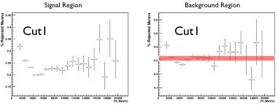
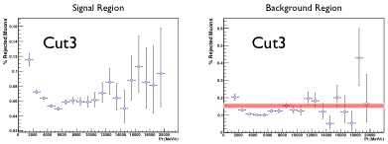
Potere di reiezione dei tagli sui muoni singoli
[2860;3340] MeV/c²
[2620;2860]U[3340;3580] MeV/c²
Contaminazione non-prompt 50±10 %
Selezione | Eff_{Sig} % MC | Rej_{Bkg} % MC | Tagli
Cut3 | 97.8±0.1 | 27.2±0.1 | DeltaChi2<=0.6 -3.5<DeltaPt_Sign 0.01<Prob_Chi2IDFit Chi2ID<=2.2
Cut1 | 87.1±0.1 | 50.8±0.1 | DeltaChi2<=0.4 -2.0<DeltaPt_Sign 0.05<Prob_Chi2IDFit Chi2ID<=1.2
ATLAS Work in progress
ATLAS Work in progress
Valori di reiezione del fondo sul singolo muone
attesi per i tagli:
Cut3->[14;16.5]%
Cut1->[30;34]%
ATLAS Work in progress
ATLAS Work in progress

Slide 22
Conclusioni e prospettive
Il presente lavoro di tesi costituisce la prima procedura completa in ATLAS di selezione per la reiezione della componente di muoni non-prompt proveniente da decadimenti in volo di mesoni leggeri carichi.
Tali eventi sono caratterizzati dalla presenza di un “kink”.
Tale selezione ha richiesto l'individuazione di osservabili sperimentali discriminanti legate alle caratteristiche della traccia dei muoni sia nello spettrometro muonico sia nel rivelatore di vertice.
Ottimizzazione ed implementazione della selezione basata su tagli "rettangolari”.
Applicazione su un campione di dati sperimentali (2 pb⁻¹) : prestazioni ottenute in ottimo accordo con le previsioni Monte Carlo.
Effetto dei tagli sulle efficienze di Trigger e sulle analisi di Fisica.
Procedura di selezione con tecniche analisi multivariata: Neural Network o Boost Decision Tree.
Stima dai dati della componente non-prompt dopo la selezione.

Slide 23
Ringraziamenti
Ringrazio il gruppo di ATLAS e la sezione dell’INFN di Napoli

Slide 24
Fine

Slide 25
Back-Up

Slide 26
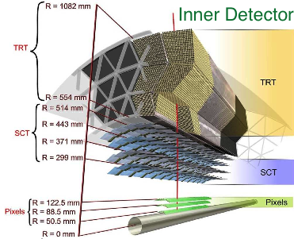
Struttura del rivelatore interno
A volte escluse dalla ricostruzione
(outlayer)
Peso maggiore sulla ricostruzione

Slide 27
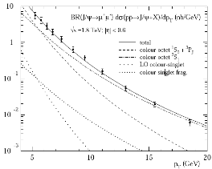


Motivazione teorica alla base dello studio della J/ψ
La collaborazione CDF al Tevatron ha misurato un eccesso di J/ψ rispetto a quanto previsto dal modello teorico Color Singlet Model
BR(J/ψ->μ⁻μ⁺ ) dσ(pp->J/ψ+X)/dp_{T} (nb/GeV)
√√√
Data
√s=1.8 TeV
|η|<0.6
COM
CSM
Il modello teorico proposto che sembra essere più in accordo con i dati è il
Color Octet Model

Slide 28

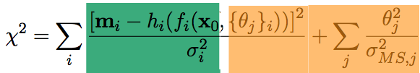
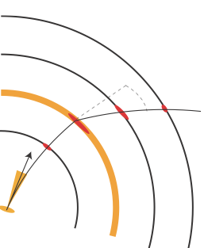
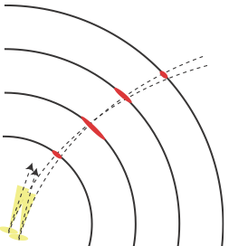
GlobalChi2Fitter
Standard Fitter
GlobalChi2Fitter

Slide 29
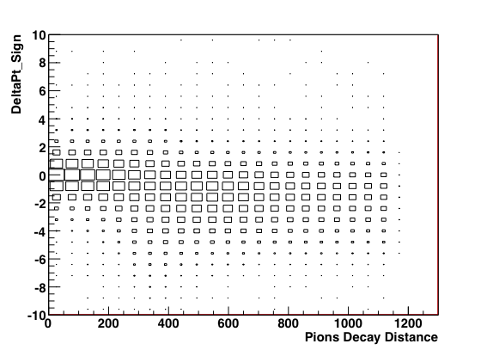
Profile
Per ogni bin in X abbiamo un istogramma sulla variabile in Y
ProfileX
Il ProfileX esprime l’andamento delle medie degli istogrammi in Y al variare di X

